Slide 1
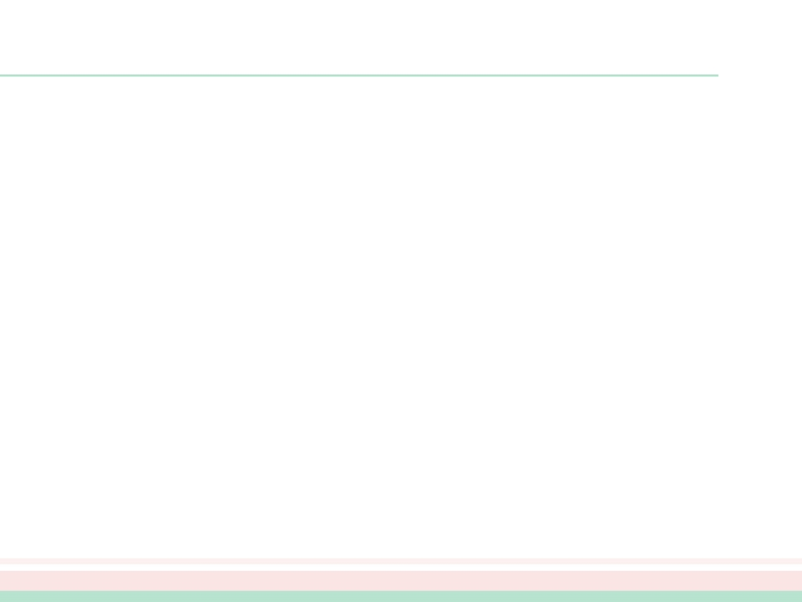
机器学习导论
(2016 春季学期)
四、决策树
留
保
权
有
所
用
专
程
课
论
导
习
学
器
机
学
大
京
南
16
20
主讲教师：周志华

Slide 2
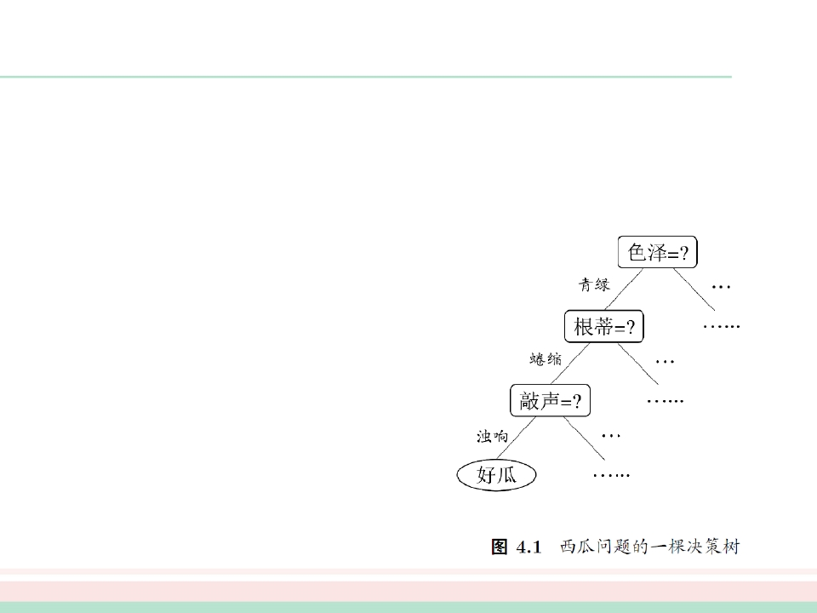
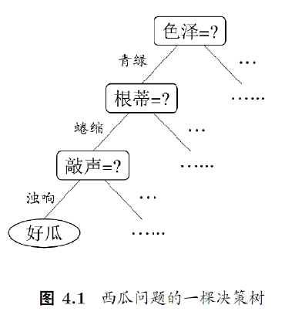
决策树模型
决策树基于“树”结构进行决策
留
保
权
❐ 每个“内部结点”对应于某个属性上的“测试”(test)
有
所
❐ 每个分支对应于该测试的一种可能结果（即该属性的某个取值）
❐ 每个“叶结点”对应于一个“预测结果”
用
专
程
课
论
导
学习过程：通过对训练样本的分析来
确定“划分属性”（即内部结点所对
应的属性）
习
学
器
机
学
预测过程：将测试示例从根结点开始，
沿着划分属性所构成的“判定测试序
列”下行，直到叶结点
大
京
南
16
20

Slide 3
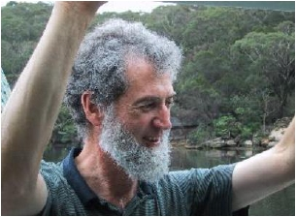
决策树简史
• 第一个决策树算法：CLS (Concept Learning System)
留
保
权
[E. B. Hunt, J. Marin, and P. T. Stone’s book “Experiments in
Induction” published by Academic Press in 1966]
有
所
用
专
• 使决策树受到关注、成为机器学习主流技术的算法：ID3
[J. R. Quinlan’s paper in a book “Expert Systems in the Micro
Electronic Age” edited by D. Michie, published by Edinburgh
University Press in 1979]
程
课
论
导
习
学
器
机
• 最常用的决策树算法：C4.5
学
大
[J. R. Quinlan’s book “C4.5: Programs
for Machine Learning” published by
Morgan Kaufmann in 1993]
京
南
16
20

Slide 4
决策树简史(con’t)
留
• 可以用于回归任务的决策树算法：CART (Classification and
保
Regression Tree)
权
有
[L. Breiman, J. H. Friedman, R. A. Olshen, and C. J. Stone’s book
“Classification and Regression Trees” published by Wadsworth
in 1984]
所
用
专
程
课
论
导
• 基于决策树的最强大算法：RF (Random Forest)
习
学
[L. Breiman’s MLJ’01 paper “Random Forest”]
器
这是一种“集成学习”方法 → 第 8 章
机
学
大
京
南
16
20

Slide 5
基本流程
留
策略：“分而治之”(divide-and-conquer)
保
权
自根至叶的递归过程
有
所
用
专
在每个中间结点寻找一个“划分”(split or test)属性
程
课
论
三种停止条件：
导
习
学
器
(1) 当前结点包含的样本全属于同一类别，无需划分;
机
学
(2) 当前属性集为空, 或是所有样本在所有属性上取值相同，无法划分;
(3) 当前结点包含的样本集合为空，不能划分.
大
京
南
16
20

Slide 6
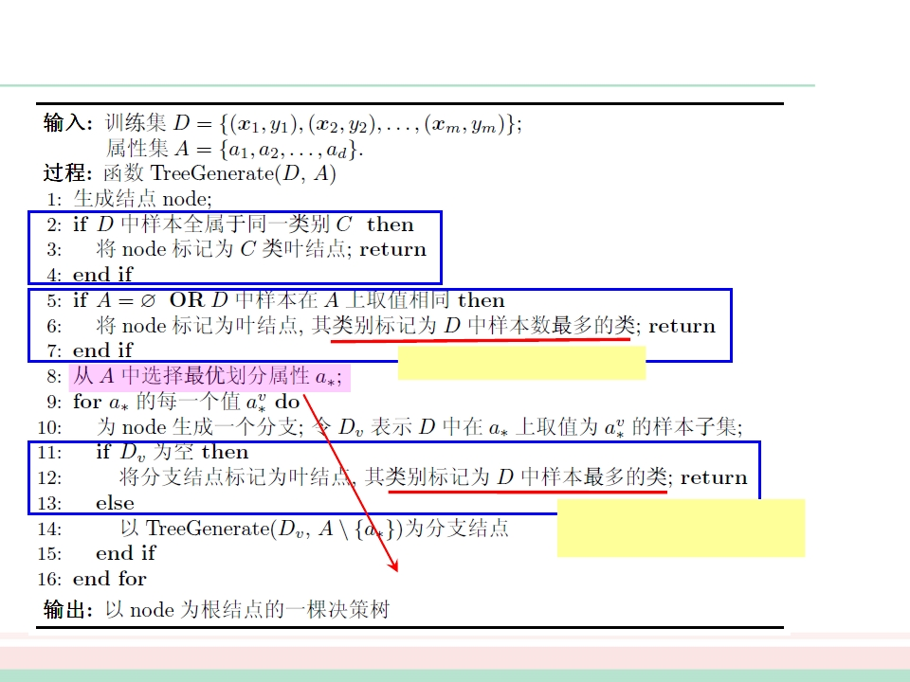
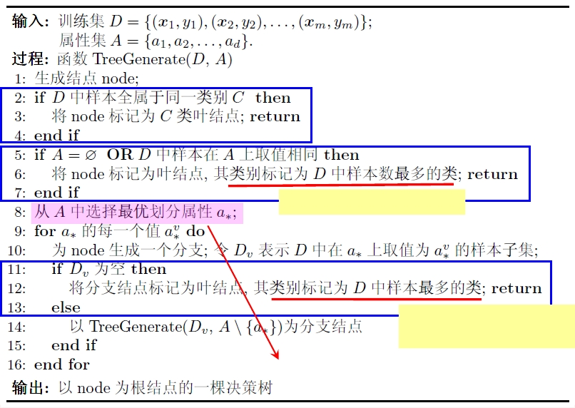
基本算法
递归返回，
情形(1)
递归返回，
情形(2)
利用当前结点的后验分布
递归返回，
情形(3)
将父结点的样本分布作为
当前结点的先验分布
决策树算法的
核心

Slide 7
信息增益
(information gain)
信息熵 (entropy) 是度量样本集合“纯度”最常用的一种指标
假定当前样本集合 D 中第 k 类样本所占的比例为
信息熵定义为
，则 D 的
Ent(D) 的值越小，则D的纯度越高

Slide 9

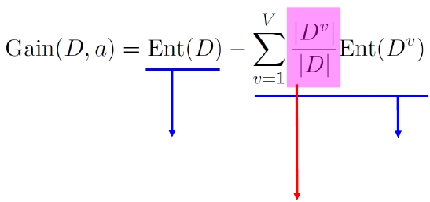
信息增益
离散属性 a 的取值：
Dv: D 中在 a 上取值 = av 的样本集合
以属性 a 对数据集 D 进行划分所获得的信息增益为：
划分前的信息熵
划分后的信息熵
第 v 个分支的权重,
样本越多越重要
ID3算法中使用

Slide 10
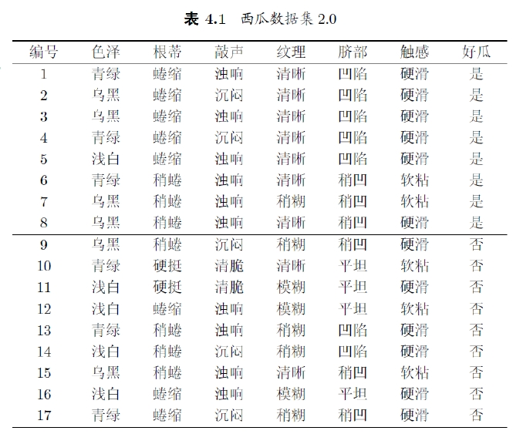
一个例子

Slide 11
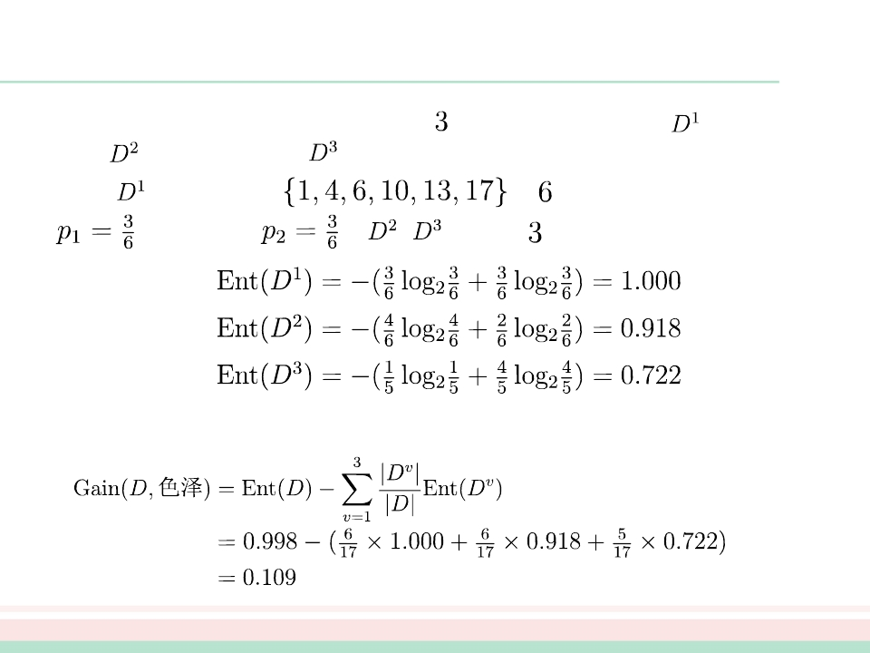
一个例子 (续)
以属性“色泽”为例，其对应的 个数据子集分别为
绿)， (色泽=乌黑)， (色泽=浅白)
(色泽=青
子集
包含编号为
的 个样例，其中正例占
，反例占
， 、
同理， 个结点的信息熵为：
属性“色泽”的信息增益为

Slide 12
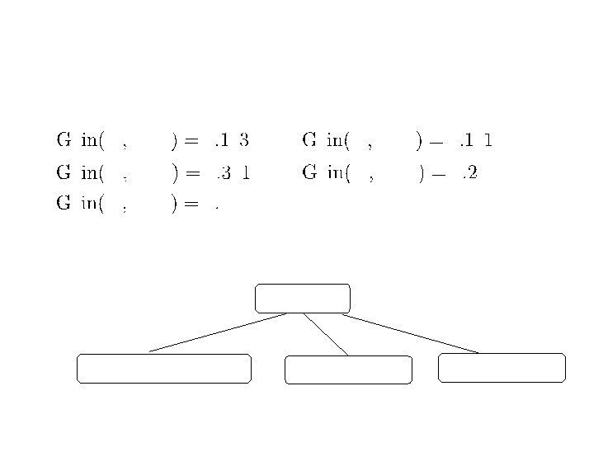
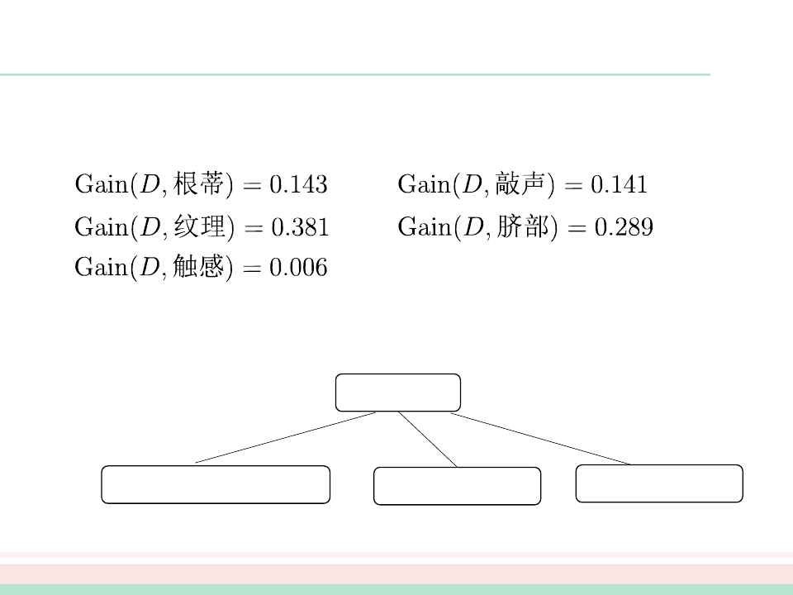





一个例子 (续)
类似的，其他属性的信息增益为
显然，属性“纹理”的信息增益最大，其被选为划分属性
纹理=?
清晰
{1,2,3,4,5,6,8,10,15}
稍糊
{7,9,13,14,17}
模糊
{11,12,16}

Slide 13
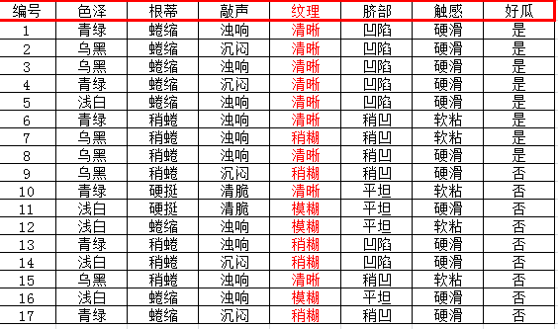

Slide 14
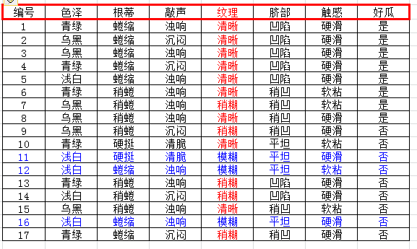

Slide 15
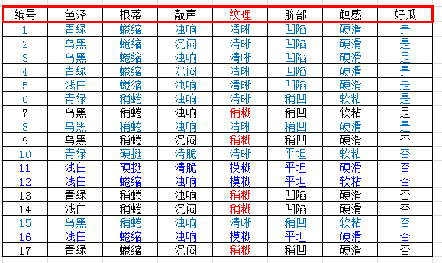

Slide 16
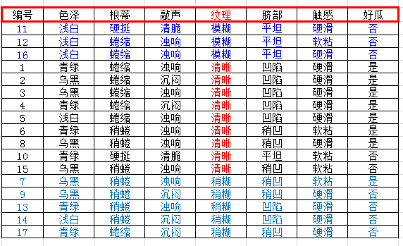

Slide 17
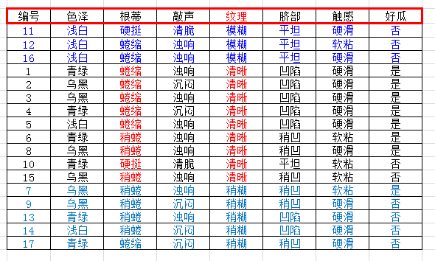

Slide 18
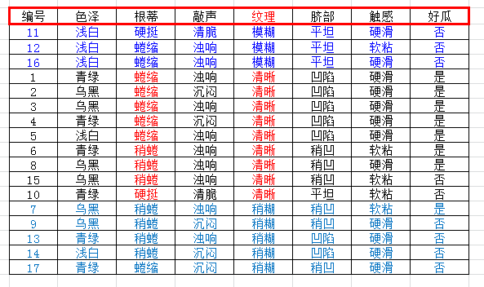

Slide 19
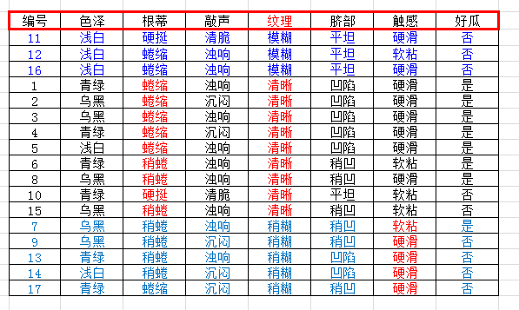

Slide 20
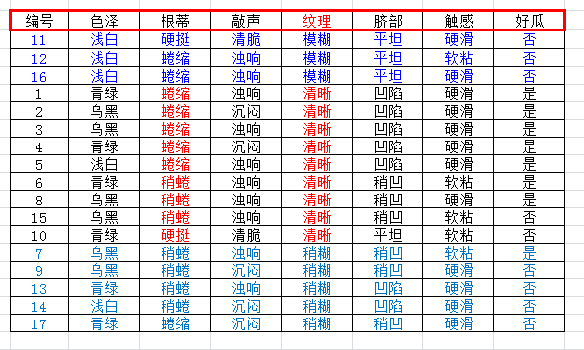

Slide 21
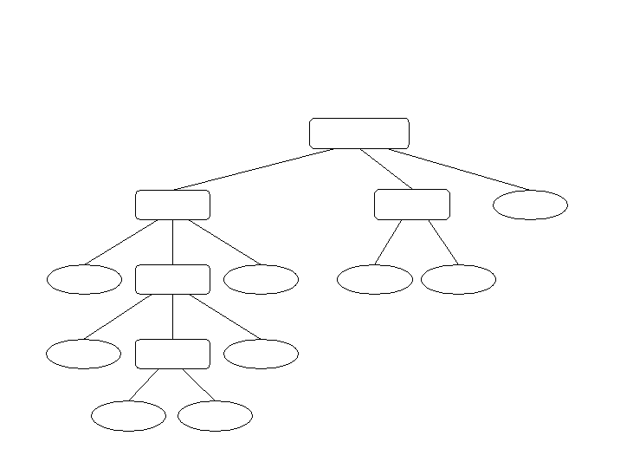
一个例子 (续)
对每个分支结点做进一步划分，最终得到决策树
纹理=?
清晰
根蒂=?
稍糊
模糊
坏瓜
触感=?
蜷缩
好瓜
青绿
好瓜
稍蜷
色泽=?
乌黑
触感=?
硬挺
坏瓜
浅白
好瓜
硬滑
坏瓜
软粘
好瓜
硬滑
好瓜
软粘
坏瓜

Slide 22
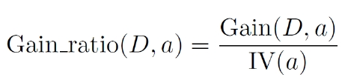
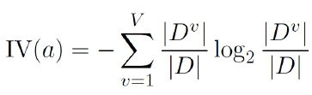
增益率
(gain ratio)
信息增益：对可取值数目较多的属性有所偏好
有明显弱点，例如：考虑将“编号”作为一个属性
增益率：
其中
属性 a 的可能取值数目越多 (即 V 越大)，则 IV(a) 的值通常就越大
启发式： 先从候选划分属性中找出信息增益高于平均水平的，
再从中选取增益率最高的
C4.5算法中使用
缺点是:对取值数目少的属性有偏好

Slide 23
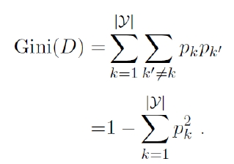
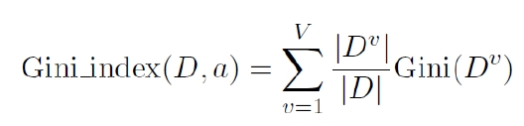
基尼指数
(gini index)
反映了从 D 中随机抽取两个样例，
其类别标记不一致的概率
Gini(D) 越小，数据集 D 的纯度越高
属性 a 的基尼指数：
在候选属性集合中，选取那个使划分后基尼指数最小的属性
CART算法中使用

Slide 24
划分选择 vs. 剪枝
研究表明: 划分选择的各种准则虽然对决策树的尺寸有较
大影响，但对泛化性能的影响很有限
例如信息增益与基尼指数产生的结果，仅在约 2% 的情况下不同
剪枝方法和程度对决策树泛化性能的影响更为显著
在数据带噪时甚至可能将泛化性能提升 25%
剪枝
(pruning)
是决策树对付“过拟合”的
主要手段！

Slide 25
剪枝
为了尽可能正确分类训练样本，有可能造成分支过多 → 过拟合
可通过主动去掉一些分支来降低过拟合的风险
基本策略：
• 预剪枝 (pre-pruning): 提前终止某些分支的生长
• 后剪枝 (post-pruning): 生成一棵完全树，再“回头”剪枝
剪枝过程中需评估剪枝前后决策树的优劣
现在我们假定使用“留出法”
第 2 章

Slide 26
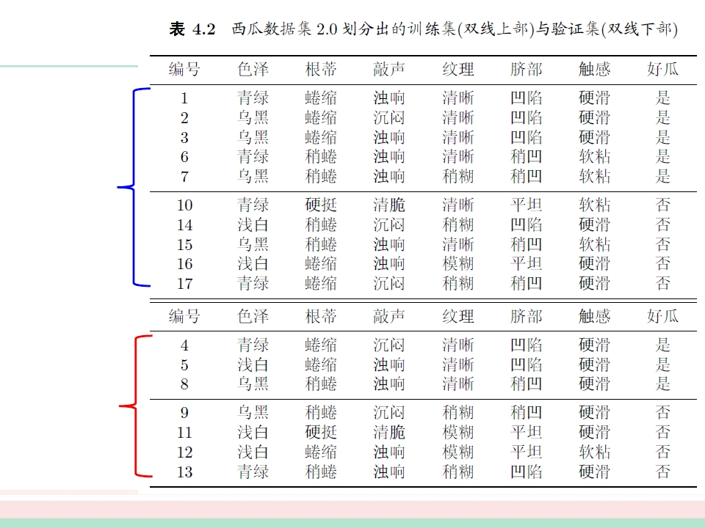
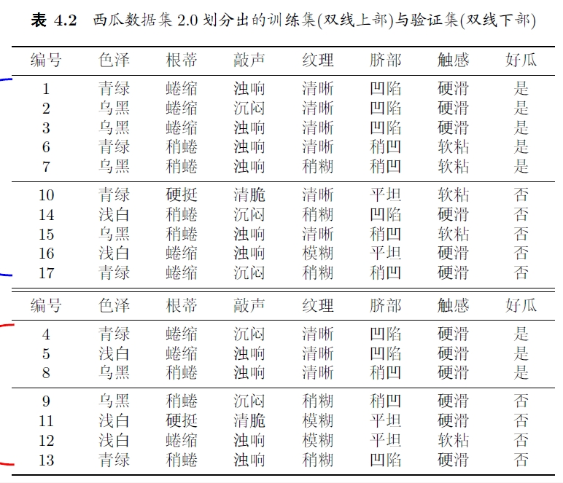
数据集
留
保
权
有
所
训练集
用
专
程
课
论
导
习
学
器
机
学
大
京
验证集
南
16
20

Slide 27
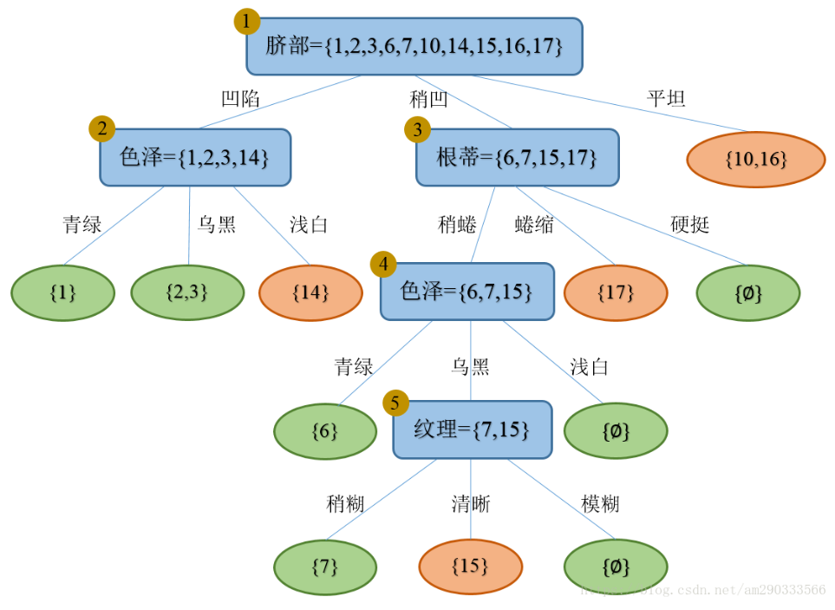

Slide 28
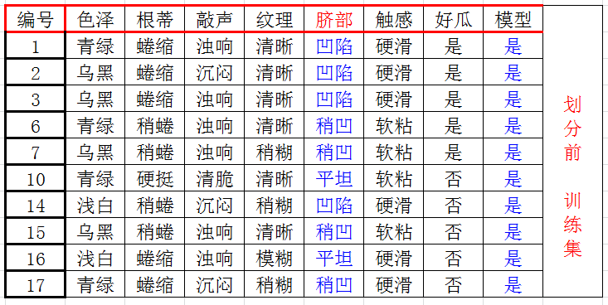
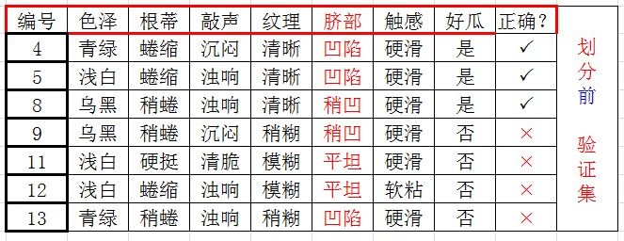
预剪枝—不划分
验证集精度
“脐部=?” 划分前: ３／７＝42.9%

Slide 29
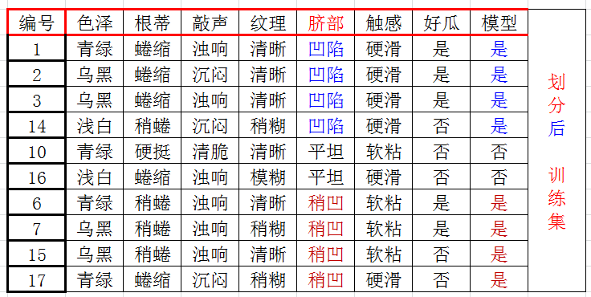
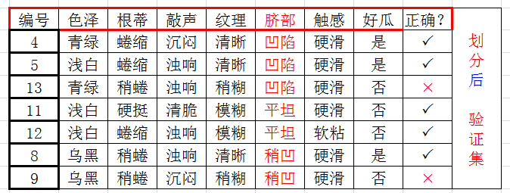
预剪枝—划分后
验证集精度
“脐部=?”
划分前: ３／７＝42.9%
划分前: ５／７＝７１．４%
结论：
保留划分，不剪枝

Slide 30
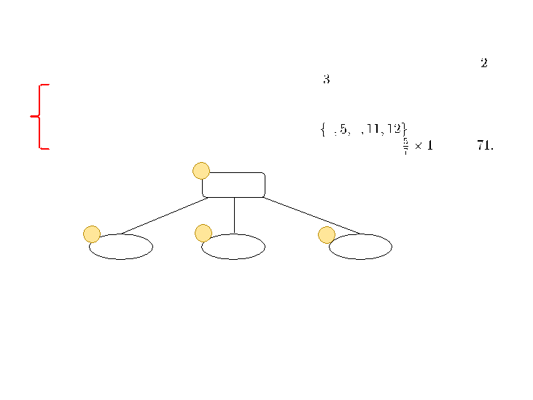
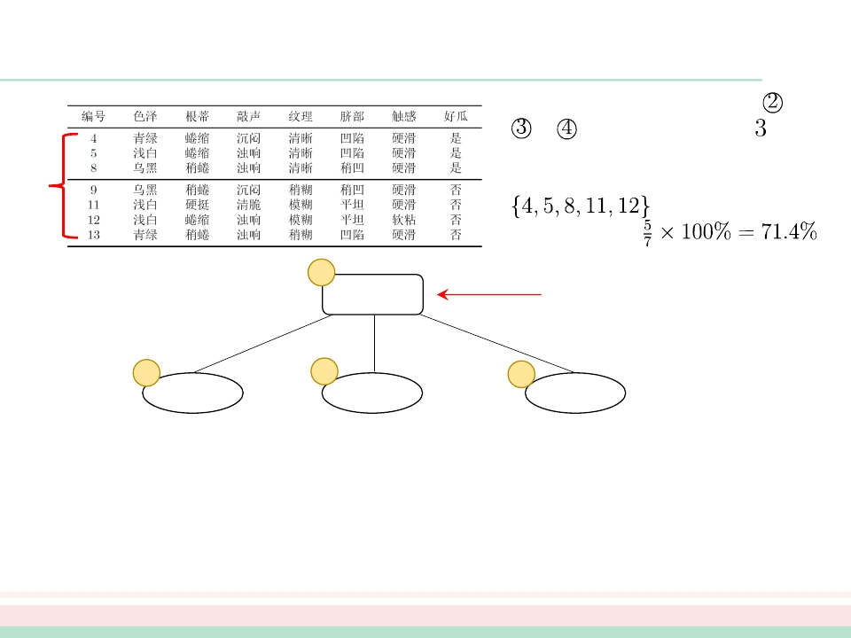
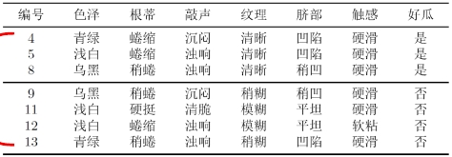
预剪枝 (续)
结点1：若划分，根据结点
，
，
的训练样例，将这 个结点
验
证
集
分别标记为“好瓜”、“好瓜”、
“坏瓜”。此时，验证集中编号为
的样例被划分正确，
验证集精度为
1
验证集精度
“脐部=?” 划分前: 42.9%
划分后: 71.4%
脐部=?
凹陷
稍凹
平坦
预剪枝决策: 划分
2
3
4
好瓜
好瓜
坏瓜

Slide 31
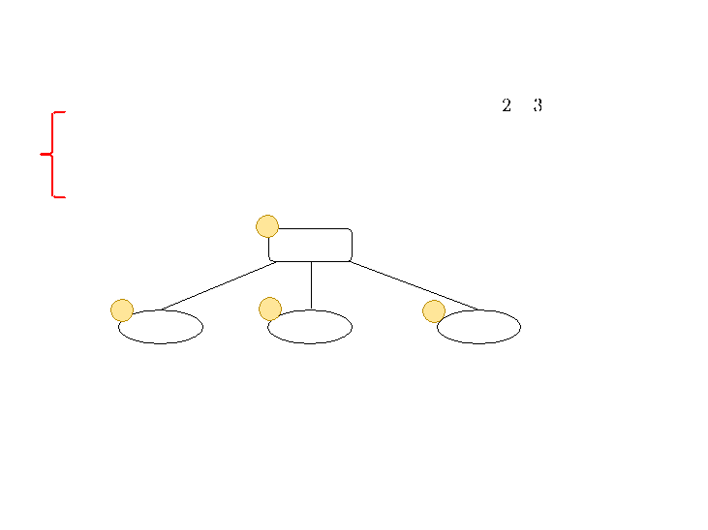
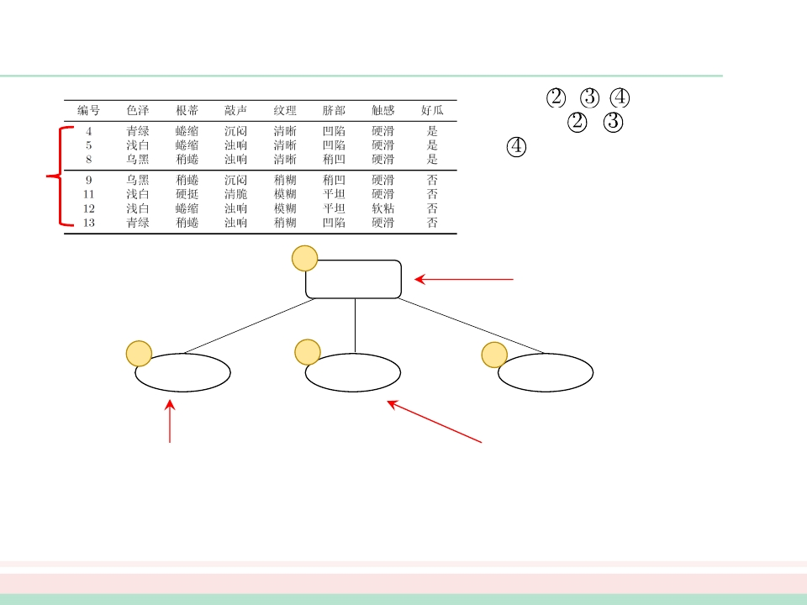

预剪枝 (续)
对结点
断，结点
， ， 分别进行剪枝判
， 都禁止划分，结
验
证
集
点 本身为叶子结点。最终得到
仅有一层划分的决策树，称为
“决策树桩”(decision stump)
1
验证集精度
“脐部=?” 划分前: 42.9%
划分后: 71.4%
脐部=?
凹陷
稍凹
平坦
预剪枝决策: 划分
2
3
4
好瓜
好瓜
坏瓜
验证集精度
“根蒂=?” 划分前: 71.4%
划分后: 71.4%
预剪枝决策: 禁止划分
验证集精度
“色泽=?” 划分前: 71.4%
划分后: 57.1%
预剪枝决策: 禁止划分

Slide 32


Slide 33
预剪枝
脐部
平坦
凹陷
稍凹
好瓜
坏瓜
好瓜

Slide 34
后剪枝

Slide 35
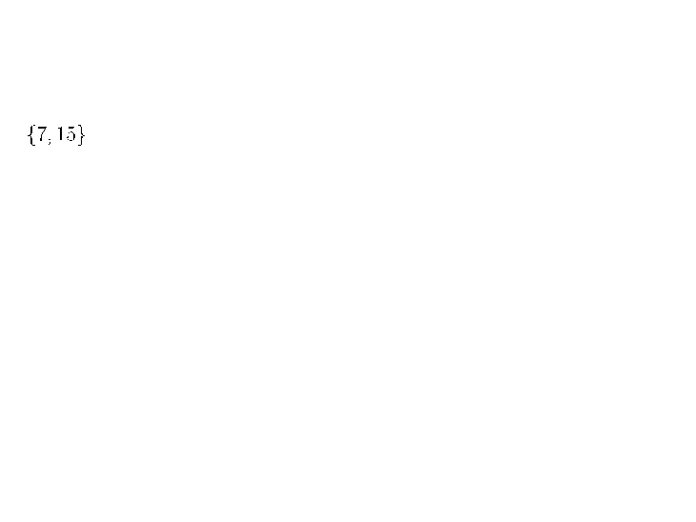
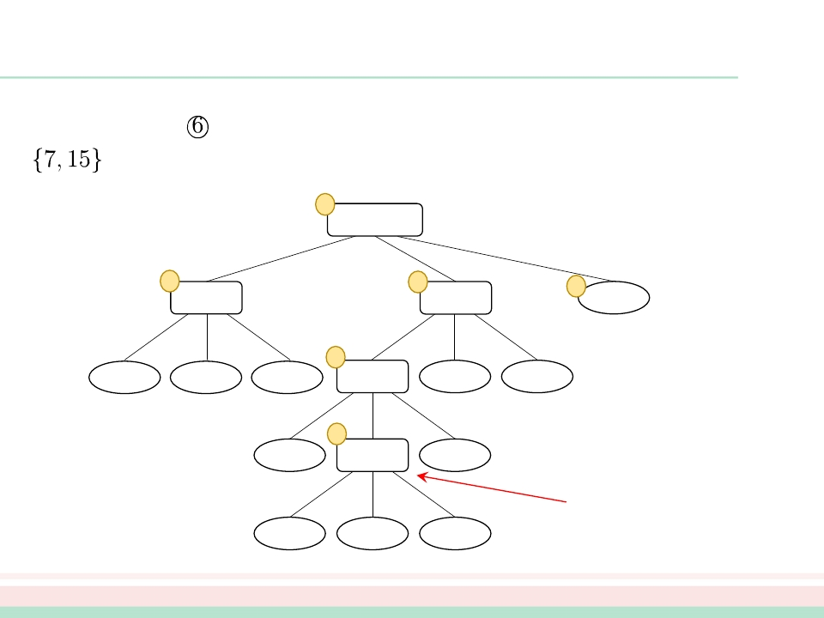
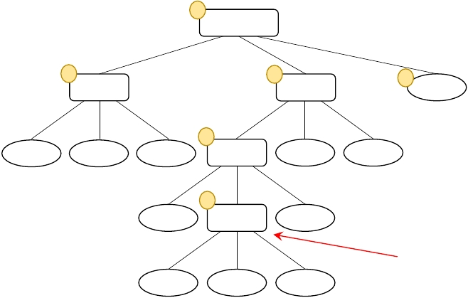
后剪枝 (续)
首先考虑结点
，若将其替换为叶结点，根据落在其上的训练样例
将其标记为“好瓜”，测得验证集精度提高至 57.1%，于是
决定剪枝
1
脐部
凹陷
色泽
稍凹
3
平坦
4
2
根蒂
坏瓜
青绿
好瓜
乌黑 浅白
好瓜 坏瓜
稍蜷
色泽
蜷缩 硬挺
坏瓜 好瓜
5
青绿
好瓜
稍糊
乌黑 浅白
好瓜
清晰 模糊
6
纹理?
验证集精度
剪枝前: 3/7=42.9%
剪枝后: 57.1%
好瓜
坏瓜
好瓜
后剪枝决策: 剪枝

Slide 36
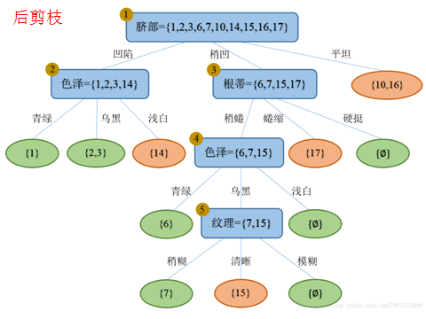
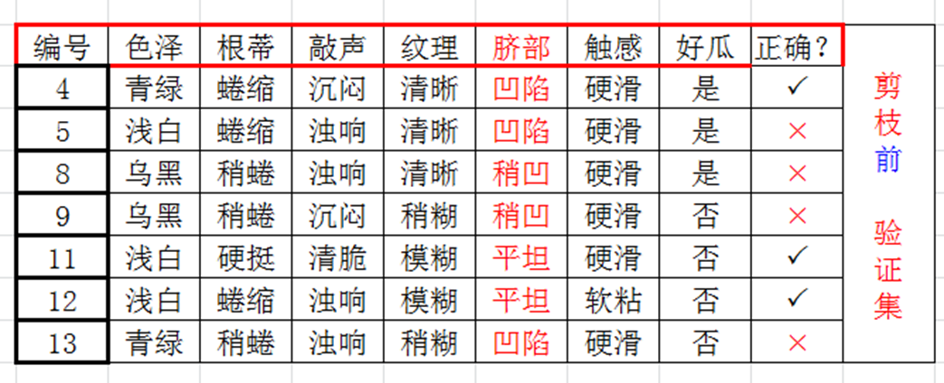
验证集精度
剪枝前: 3/7=42.9%

Slide 37

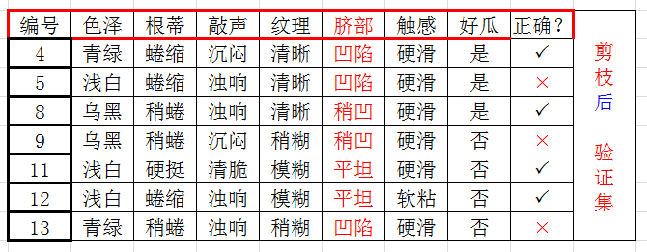
验证集精度
剪枝前: 3/7=42.9%
剪枝后: 4/7=57.1%
后剪枝决策: 剪枝

Slide 38
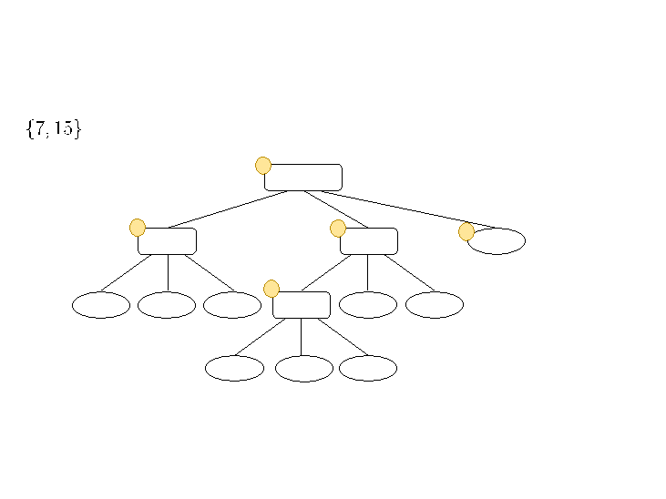
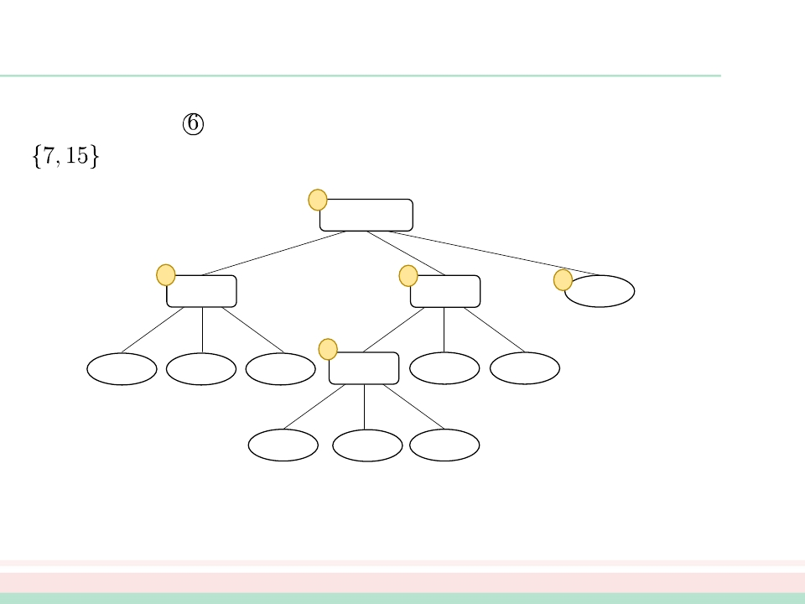
后剪枝 (续)
首先考虑结点
，若将其替换为叶结点，根据落在其上的训练样例
将其标记为“好瓜”，测得验证集精度提高至 57.1%，于是
决定剪枝
1
脐部
凹陷
色泽
稍凹
3
平坦
4
2
根蒂
坏瓜
青绿
好瓜
乌黑 浅白
好瓜 坏瓜
稍蜷
色泽
蜷缩 硬挺
坏瓜 好瓜
5
青绿
乌黑 浅白
好瓜
好瓜
好瓜

Slide 39
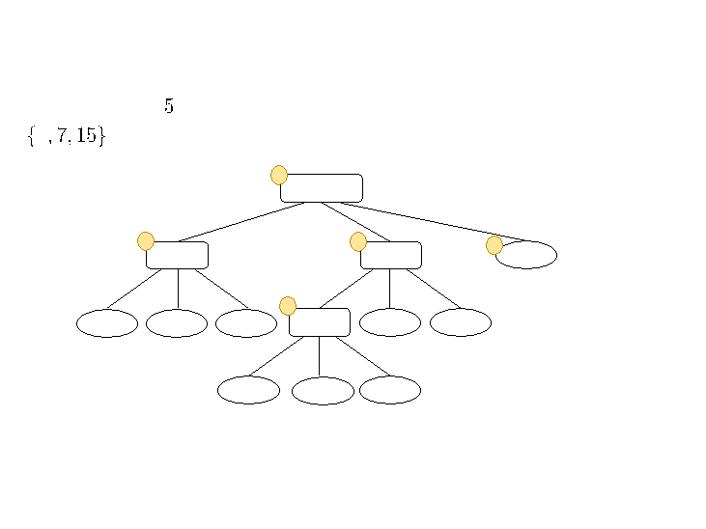
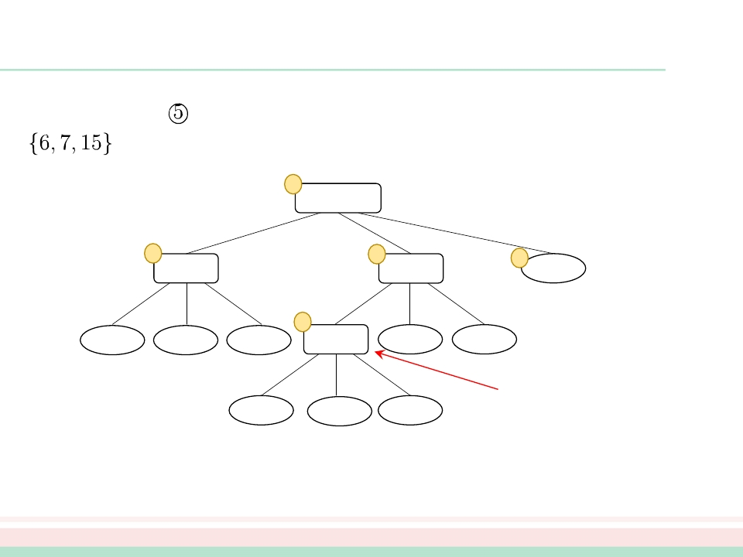

后剪枝 (续)
然后考虑结点
,若将其替换为叶结点，根据落在其上的训练样例
将其标记为“好瓜”，测得验证集精度仍为 57.1%，可以
不剪枝
1
脐部
凹陷
色泽
稍凹
3
平坦
4
2
根蒂
坏瓜
青绿
好瓜
乌黑 浅白
好瓜 坏瓜
稍蜷
5
色泽?
蜷缩 硬挺
坏瓜 好瓜
验证集精度
青绿
乌黑 浅白
剪枝前: 57.1%
好瓜
好瓜
好瓜
剪枝后: 57.1%
后剪枝决策: 不剪枝

Slide 40
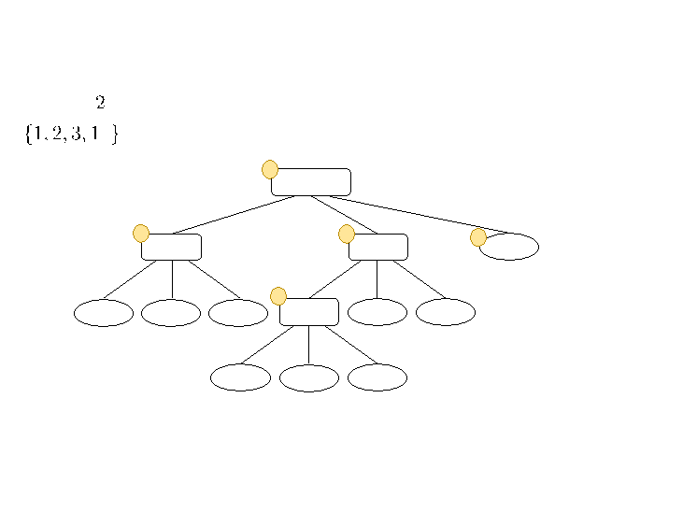
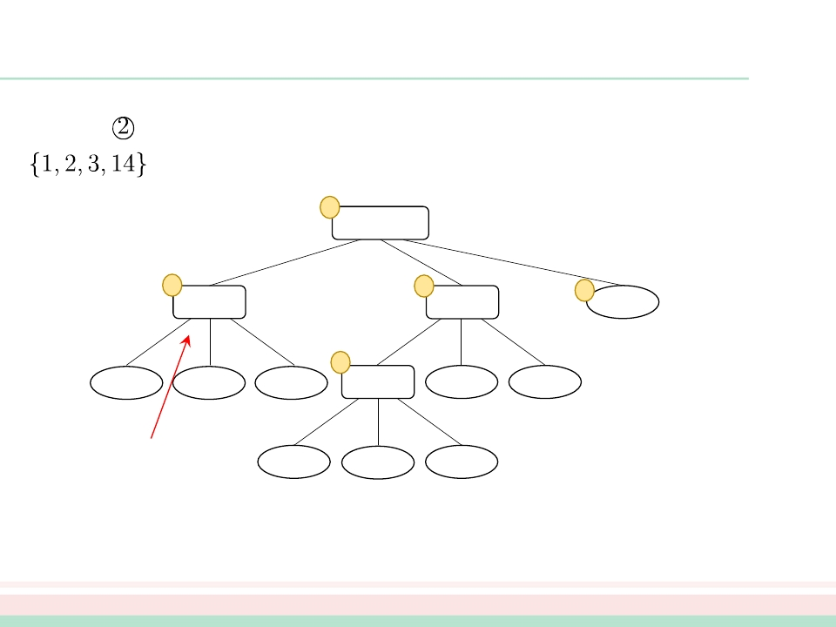

后剪枝 (续)
对结点
，若将其替换为叶结点，根据落在其上的训练样例
，将其标记为“好瓜”，测得验证集精度提升至 71.4%，
决定剪枝
1
脐部
凹陷
2
色泽?
稍凹
3
平坦
4
根蒂
坏瓜
青绿
好瓜
乌黑 浅白
好瓜 坏瓜
稍蜷
色泽
蜷缩 硬挺
坏瓜 好瓜
5
青绿
乌黑 浅白
验证集精度
剪枝前: 57.1%
好瓜
好瓜
好瓜
剪枝后: 71.4%
后剪枝决策: 剪枝

Slide 41
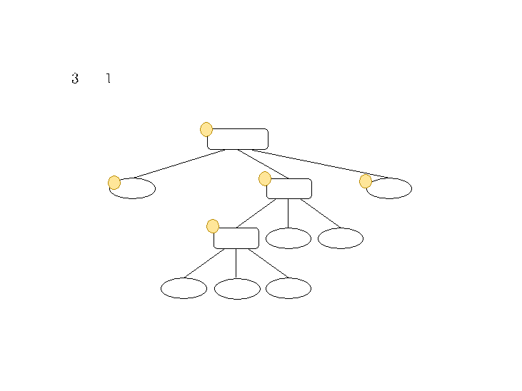
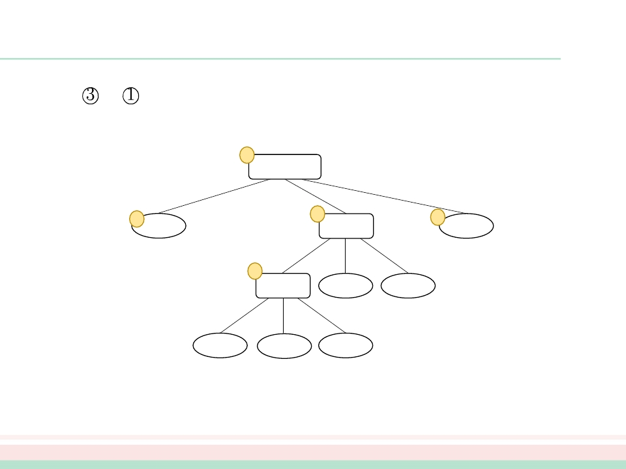
后剪枝 (续)
对结点
和
，先后替换为叶结点，均未测得验证集精度提升，
于是不剪枝
1
脐部?
凹陷
稍凹
平坦
2
3
根蒂?
4
好瓜
坏瓜
稍蜷
色泽
蜷缩 硬挺
坏瓜 好瓜
5
青绿
乌黑 浅白
好瓜
好瓜
好瓜

Slide 42

后剪枝 (续)
最终，后剪枝得到的决策树：
1
脐部
凹陷
稍凹
平坦
2
3
4
好瓜
根蒂
坏瓜
稍蜷
色泽
蜷缩 硬挺
坏瓜 好瓜
5
青绿
乌黑 浅白
好瓜
好瓜
好瓜

Slide 43
预剪枝 vs. 后剪枝
❐ 时间开销：
• 预剪枝：训练时间开销降低，测试时间开销降低
• 后剪枝：训练时间开销增加，测试时间开销降低
❐ 过/欠拟合风险：
• 预剪枝：过拟合风险降低，欠拟合风险增加
• 后剪枝：过拟合风险降低，欠拟合风险基本不变
❐ 泛化性能：后剪枝 通常优于 预剪枝

Slide 44

连续值

Slide 45


连续值
基本思路：连续属性离散化
常见做法：二分法
(bi-partition)
• n 个属性值可形成 n-1 个候选划分
• 然后即可将它们当做 n-1 个离散属性值处理
硬滑

Slide 46
缺失值
现实应用中，经常会遇到属性值“缺失”(missing)现象
仅使用无缺失的样例？→ 对数据的极大浪费
使用带缺失值的样例，需解决：
Q1：如何进行划分属性选择？
Q2：给定划分属性，若样本在该属性上的值缺失，如何进行划分？
基本思路：样本赋权，权重划分

Slide 47



一个例子
仅通过无缺失值
的样例来判断划
分属性的优劣
学习开始时，根结点包
含样例集 D 中全部17个
样例，权重均为 1
以属性“色泽”为例，该属性上无缺失值的样例子集
信息熵为
包含 14 个样例，

Slide 48



一个例子
令
，
，
分别表示在属性“色泽”上取值为“青绿”“乌黑”
以及“浅白”的样本子集，有
因此，样本子集
上属性“色泽”的信息增益为
无缺失值样例中属性 a
取值为 v 的占比
于是，样本集 D 上属性“色泽”的信息增益为
区别 ：无缺失值样例占比

Slide 49



一个例子
类似地可计算出所有属性在数据集上的信息增益
进入“纹理=清晰”分支
进入“纹理=稍糊”分支
进入“纹理=模糊”分支
样本权重在各子结点仍为1
在“纹理”上出现缺失值，
样本 8, 10 同时进入三个
分支，三分支上的权重分
别为 7/15，5/15，3/15
权重划分

Slide 50


从“树”到“规则”
● 一棵决策树对应于一个“规则集”
● 每个从根结点到叶结点的分支路径对应于一条规则
例如
好处：
❐ 改善可理解性
• IF (纹理=清晰) ∧ (密度≤0.381)
THEN 坏瓜
• IF (纹理=清晰) ∧ (密度>0.381)
THEN 好瓜
• IF (纹理=稍糊) ∧ (触感=硬滑)
THEN 坏瓜
• IF (纹理=稍糊) ∧ (触感=软粘)
THEN 好瓜
• IF (纹理=模糊) THEN 坏瓜
❐ 进一步提升泛化能力
由于转化过程中通常会进行前件合并、泛化等操作
例如 C4.5Rule 的泛化能力通常优于 C4.5决策树

Slide 51



轴平行划分
单变量决策树：在每个非叶结点仅考虑一个划分属性
产生“轴平行”分类面

Slide 52


轴平行 vs. 倾斜
当学习任务所对应的分类边界很复杂时，需要非常多段
划分才能获得较好的近似
能否产生这样
的分类边界？

Slide 53



多变量(multivariate)决策树
多变量决策树：每个非叶结点不仅考虑一个属性
例如“斜决策树” (oblique decision tree) 不是为每个非叶结点寻找
最优划分属性，而是建立一个线性分类器
更复杂的“混合决策树”甚至可以在结点
嵌入神经网络或其他非线性模型

Slide 54
决策树常用软件包
ID3, C4.5, C5.0
http://www.rulequest.com/Personal/
J4.8
http://www.cs.waikato.ac.nz/ml/weka/
❐ … …

Slide 55


前往第五站……
留
保
权
有
所
用
专
程
课
论
导
习
学
器
机
学
大
京
南
16
20

